Slide 1
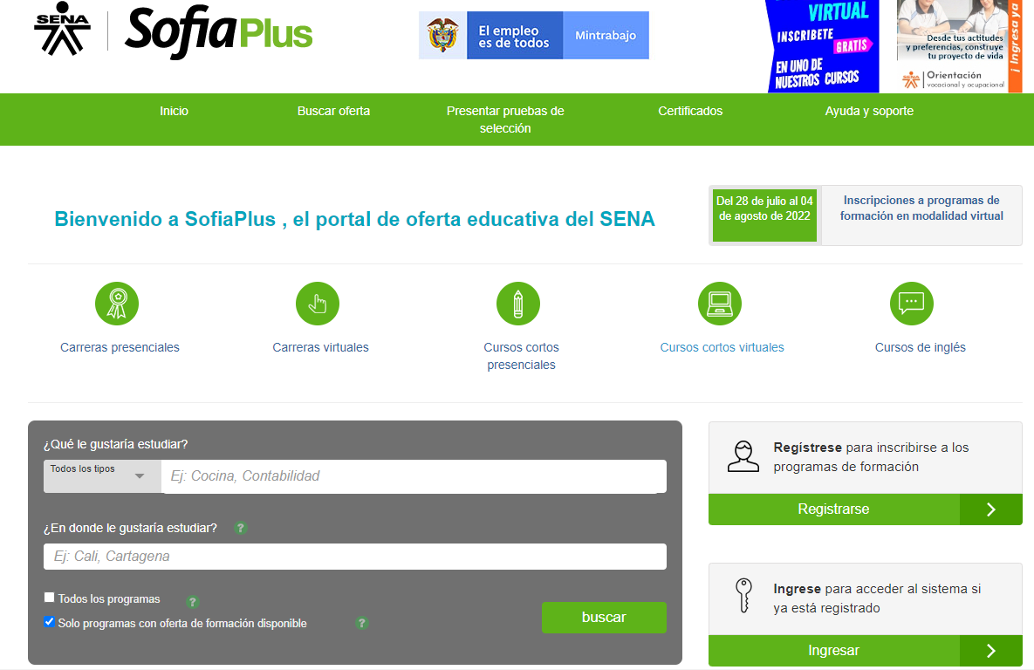
PASO A PASO PARA REGISTRAR LA CEDULA DE CIUDADANIA EN PDF EN SENA SOFIA
SI NO ESTA REGISTRADO DAR CLICK Y SEGUIR TODOS LOS PASOS, RECUEDE TENER LA CEDULA EN PDF
CLICK

Slide 2
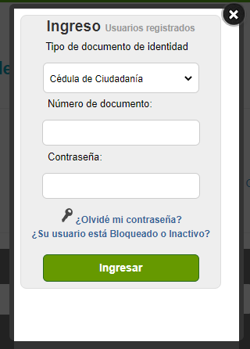
SI NO RECUERDA SU CLAVE DE SENA SOFIA DAR CLICK Y RESTABLEZCA Y SIGA LOS PASOS
NÚMERO DE SU CEDULA
CLAVE DE SENA SOFIA

Slide 3
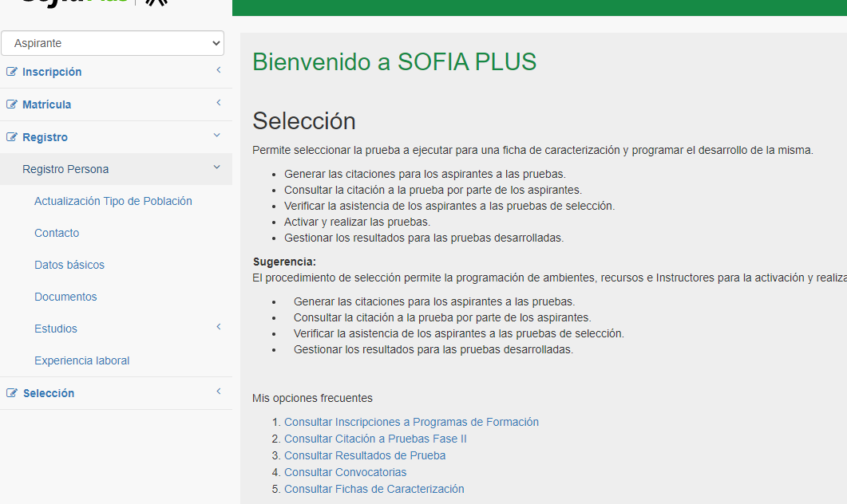
DEBE DECIR ASPIRANTE
1. CLICK
2. CLICK
3. CLICK

Slide 4
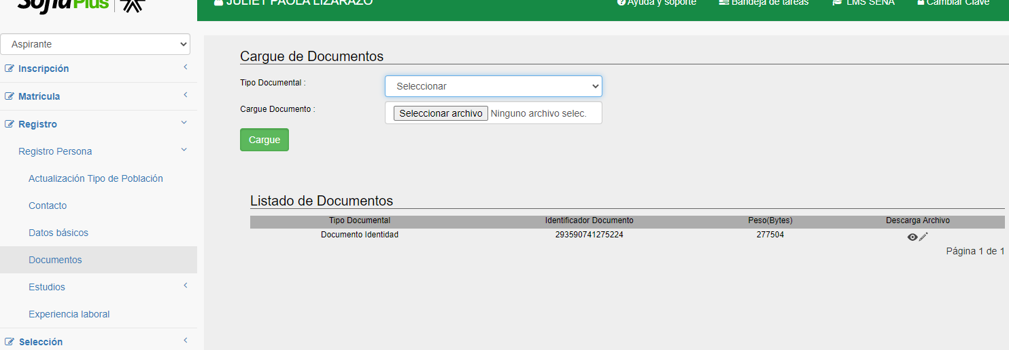
SELECCIONAR TIPO DE DOCUMENTO
BUSCAR DOCUMENTO EN PDF
CARGAR DOCUMENTO
VERIFICAR CARGUE DOCUMENTO
PUEDE SALIR DE SENA SOFIA Y PASAR A LA SIGUEN DIAPOSITIVA

Slide 5
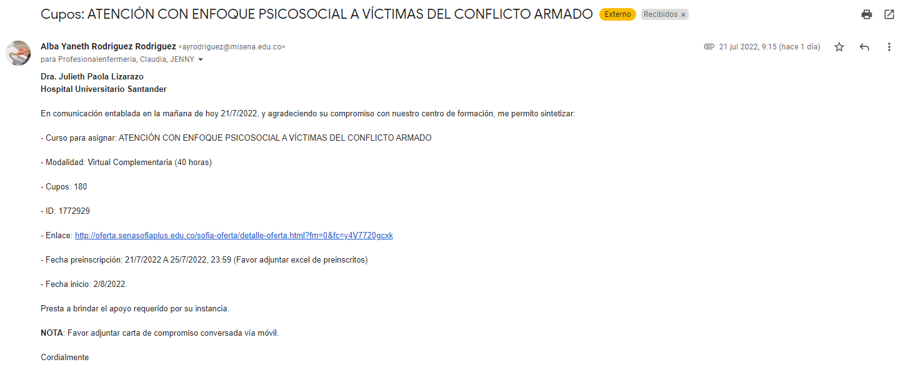
PASO A PASO PARA INSCRIPCIÓN EN EL CURSO
CUANDO SE TIENE REGISTRADA LA CEDULA DE CIUDADANIA EN SENA SOFIA
ATENCIÓN CON ENFOQUE PSICOSOCIAL A VÍCTIMAS DEL CONFLICTO ARMADO
CÓDIGO DE INSCRIPCIÓN
http://oferta.senasofiaplus.edu.co/sofia-oferta/detalle-oferta.html?fm=0&fc=y4V7720gcxk
LINK DE INSCRIPCIÓN

Slide 6
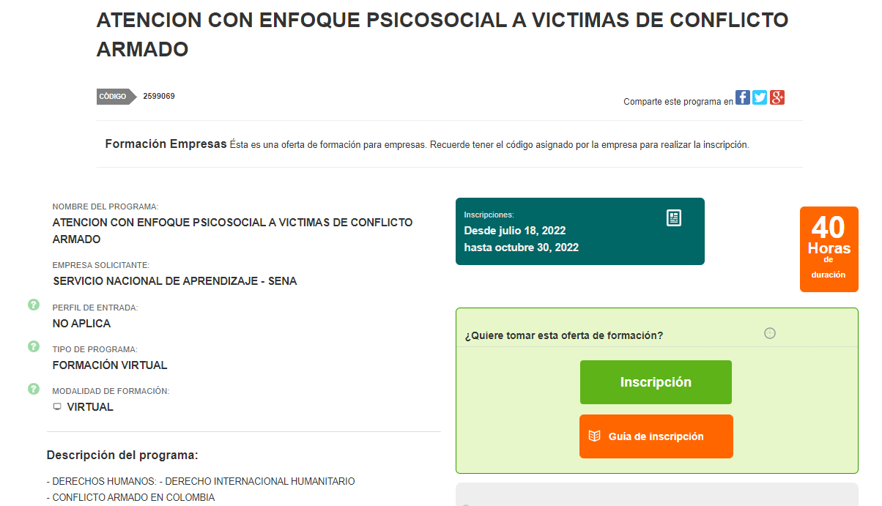
CLICK PARA INSCRIPCIÓN

Slide 7
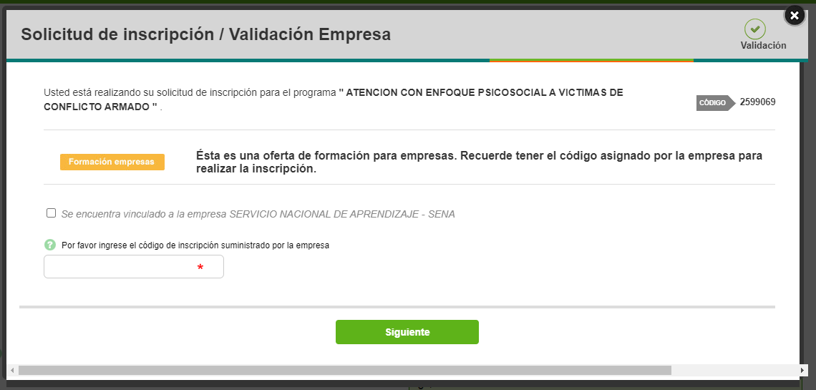
SELECCIONAR
1772929
CÓDIGO DE INSCRIPCIÓN
CLICK

Slide 8
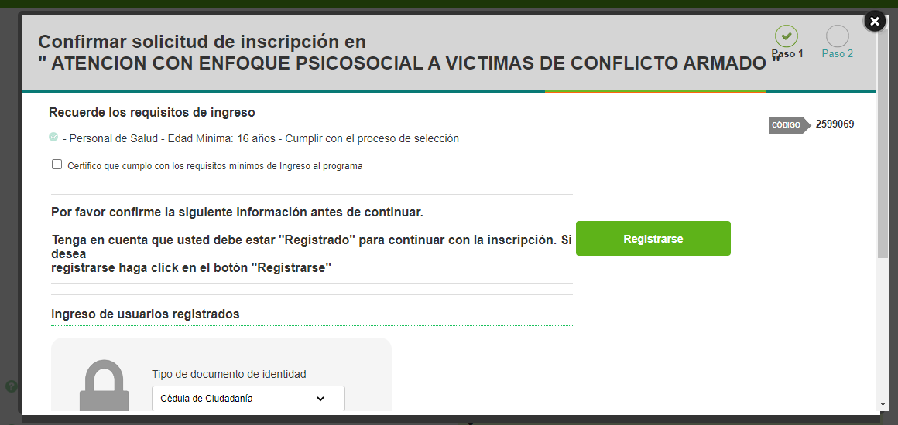
SELECCIONAR

Slide 9
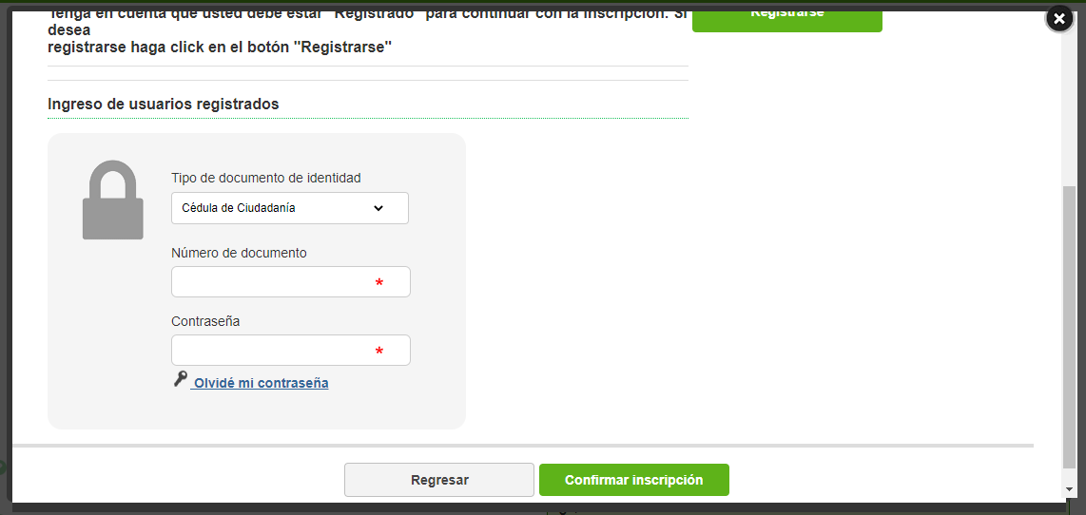
CEDULA
CONTRASEÑA SENA SOFIA
CLICK

